Slide 1
动态人脸识别PC
第一轮迭代
迭代评审与回顾会

Slide 2
本轮提测功能评审

Slide 3
提测功能评审
评审目的：验证提测功能与需求的一致性；
参与角色：技术总监、PO、开发团队、测试人员、QA；
主要环节：
开发团队介绍本次提测功能；
技术总监、PO、测试人员验证实现与需求的一致性；
开发团队记录评审缺陷。

Slide 4
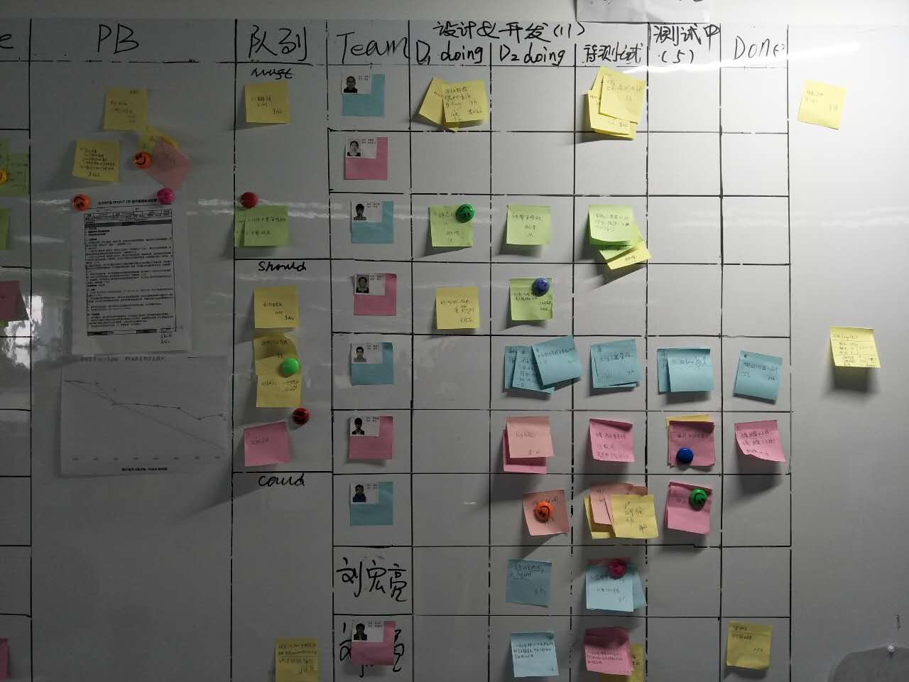
回顾会准备

Slide 5
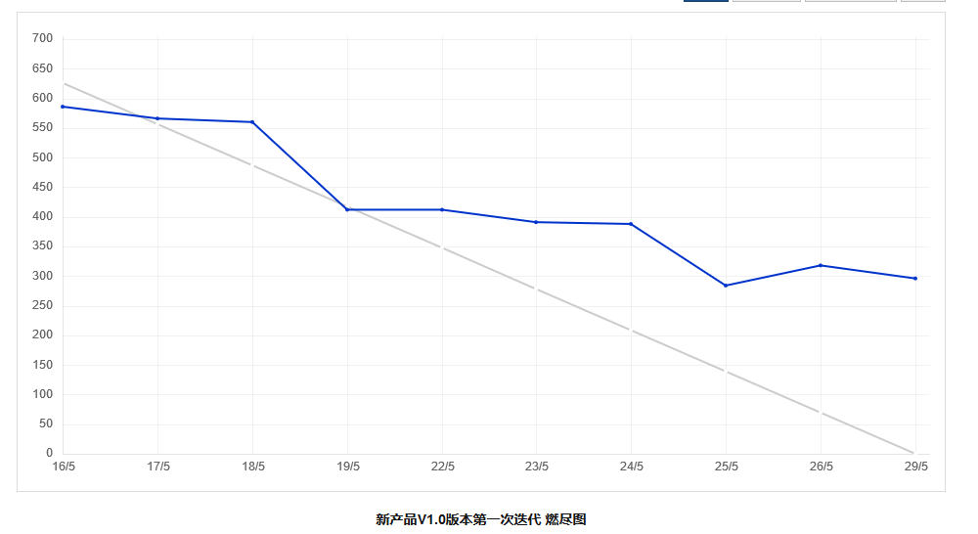
回顾会准备

Slide 6
回顾会议规则
产品是大家的；
每人都参与；
多说I，少说you；
对事不对人；
坦诚沟通，尊重个人意见；
不推卸责任；
认真听，多反馈。

Slide 7
团队心得体会&成长

Slide 8
团队成长
PO
我们的收获……
测试团队
我们希望继续保持……
开发团队

Slide 9
建议&后续计划

Slide 10
持续改进
为了更好的服务于客户；
为了更好的服务于需求方；
为了做出更牛的产品；
为了更美好的“明天”……
……
SO
我们可以做的更好……
我们迫切需要改善……
确定改进项，制定改进计划。改进目标避免过多，目标要具体，可测量，可实现，与其他目标相关，时间限制。

Slide 11
下一次迭代关注事项
需求范围：业务需求、技术需求；
验收标准：一定要单独写；
任务描述：设计类任务必须写，且抄送给关联模块负责人；
WBS分解：建议任务颗粒度在8h以内；
WBS任务估算至少是设计、实现、自测、系统测试；
自测试：缺陷需在禅道中管理；
代码走查：至少关键模块，每个迭代至少有一次代码走查；
管理：原则上非本次迭代内的任务不做，若必须增加，则需要移除相同工作量的任务。

